Slide 1

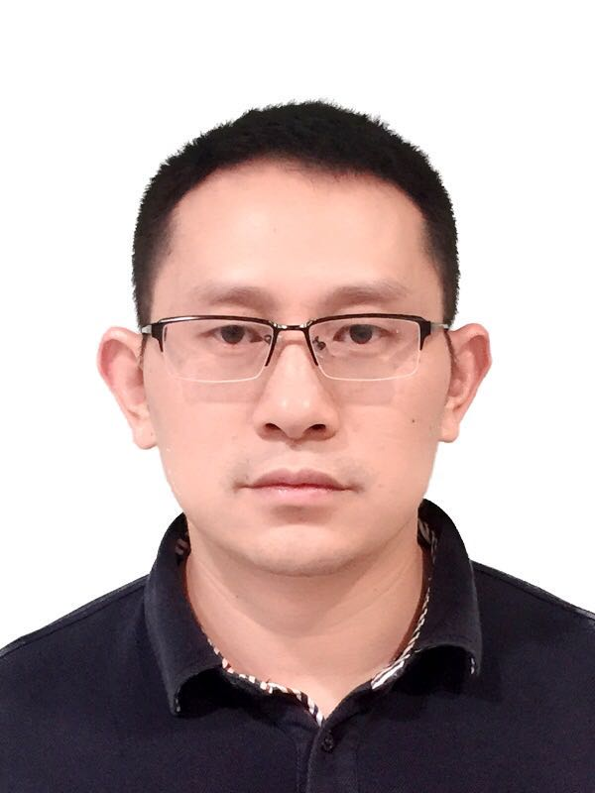
新人冒泡：我是陈祥友，新来的哟！
姓名：陈祥友
部门：教育二部 岗位：系统架构师
自我介绍：我是陈祥友，籍贯贵州铜仁人，2004年毕业于中南大学，工作15年，深圳生活12年，喜欢旅游，随和乐观。

